Slide 1
.NET

Slide 2
Microsoft.NET 代表了一个集合、一个环境、一个可以作为平台支持下一代Internet的可编程结构
.NET首先是一个环境。这是一个理想化的未来互联网环境，微软的构想是一个“不再关注单个网站、单个设备与因特网相连的互联网环境，而是要让所有的计算机群、相关设备和服务商协同工作”的网络计算环境。简而言之，互联网提供的服务，要能够完成更高程度的自动化处理。未来的互联网，应该以一个整体服务的形式展现在最终用户面前，用户只需要知道自己想要什么，而不需要一步步地在网上搜索、操作来达到自己的目的。这是一种理想，但的的确确是互联网的发展趋势所在。
.NET谋求的是一种理想的互联网环境。而要搭建这样一种互联网环境，首先需要解决的问题是针对现有因特网的缺陷，来设计和创造一种下一代Internet结构。这种结构不是物理网络层次上的拓扑结构，而是面向软件和应用层次的一种有别于浏览器只能静态浏览的可编程Internet软件结构。因此.NET把自己定位为可以作为平台支持下一代Internet的可编程结构。

Slide 3
.NET产品集合
.NET平台
这一平台建立在XML和因特网标准协议的基础上，包含了.NET的基础结构和基础工具，为开发新型的互动协作软件提供了一个先进的体系结构模型。
.NET系列产品和服务
如MSN.NET、OFFICE.NET、Visual Studio.NET等。
第三方厂商的.NET服务
建立在.NET平台和产品上的面向不同应用领域的具体服务。

Slide 4
.NET的技术特征
软件变服务: 最终的软件应用是以Web服务的形式出现并在Internet发布的
基于XML的共同语言: XML作为一种应用间无缝接合的手段，用于多种应用之间的数据采集与合并，用于不同应用之间的互操作和协同工作。
融合多种设备和平台: 谋求与各种Internet接入设备和平台的一体化
新一代的人机界面: 要体现在“智能与互动”两个方面。
  自然语音、视觉、手写等多种模式的输入和表现方法
  基于XML的可编辑复合信息架构——通用画布
  个性化的信息代理服务
  使机器能够更好地进行自动处理的智能标记等技术。

Slide 5
.NET主要组成部分
Windows.NET
.NET Framework
.NET企业服务器
模块构建服务
Orchestration
Visual Studio.NET

Slide 6
Windows.NET
融入.NET技术的Windows
紧密地整合了.NET的一系列核心构造模块
为数字媒体及应用间协同工作提供支持

Slide 7

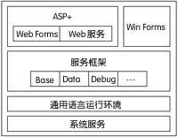
.NET Framework
.NET Framework包括通用语言运行环境、Framework类库和Active Server Pages+

Slide 8
.net framework
通用语言运行环境(Common Language Runtime)：负责管理内存分配、启动和中止线程和进程、强化安全系数，同时还调整任何该组件涉及到的其他组件的附件配置
服务框架(Services Framework)：为开发人员提供了一套能够被任何现代编程语言调用的、统一的面向对象、异步、层次结构的可扩展类库，包括集合、输入/输出、字符串、图画、网络、线程、全球化、安全加密、数据库访问、调试相关服务等类库。
上层的两类应用模板
  面向Web的网络应用程序模板（Web Forms或Web Services）：基于ASP，以一组控件和体系结构的方式提供了一个Web应用模型，由.NET框架提供的类库构建而成，通过它可以简化Web应用的实现过程。
  Windows应用程序模板（Win Forms）。

Slide 9
受控代码
基于通用语言运行时开发的代码称为受控代码，它的运行步骤大体如下：
  使用一种通用语言运行时支持的编程语言编写源代码
  使用针对通用语言运行时的编译器生成独立于机器的微软中间语言（Microsoft Intermediate Language），同时产生运行所需的元数据
  在代码运行时使用即时编译器（Just In Time Compiler）生成相应的机器代码来执行。

Slide 10
.NET企业服务器
是企业集成和管理所有基于Web的各种应用的基础，
提供企业未来开展电子商务的高可靠性、高性能、高可伸缩性以及高可管理性

Slide 11
.net企业服务器功能简述
.net企业服务器 | 功能描述
application center 2000 | 部署和管理基于windows2000之上的web应用
biztalk server 2000 | 用于企业间交换商务信息
commerce server 2000 | 用于快速创建在线电子商务
exchange 2000 | 提供基于windows 2000的通信和协作功能
host integration server 2000 | 为主机系统的组件集成提供方便
internet security && acceleration server 2000 | 主要解决企业应用安全性和可管理性的问题
mobile information 2001 server | 为移动解决方案提供可靠而具伸缩性的平台
sql server 2000 | 则提供完全的数据库和数据分析解决方案

Slide 12
模块构建服务
模块构建服务（Building Block Services）是.NET平台中的核心网络服务集合
Internet XML通信，使Web站点变成灵活的服务来交换和处理数据
Internet XML数据空间，在Web商提供安全的和可编程的XML存储空间
Internet动态更新，为快速开发和动态配置应用提供服务
Internet日程安排，集成工作、社会和私人的日历；Internet身份认证，提供从口令、钱包到生理数据等多级身份认证手段
Internet 目录服务和Internet即时信息传递等服务。

Slide 13
Orchestration
是一种基于XML的面向应用的软件集成和自动化处理技术
目标是尽量不受时间、组织、应用及个人的限制，来最大程度和最好地把集成技术和自动处理技术接合起来，以便商业事务能够交互、动态、可靠地进行下去
BizTalk Orchestration包括一个可视化的设计环境、一套捆绑的工具和一个Orchestration引擎，用于业务流程处理、管理和调试。

Slide 14
Visual Studio.NET
基于XML的编程工具和环境，它便于快速开发符合.NET体系的软件服务，使其在独立设备、企业数据中心和因特网之间的传送更加容易。

Slide 15
COM相关技术

Slide 16
COM相关技术
COM技术的发展
COM技术的体系结构
COM技术中接口
COM类工厂机制
DCOM技术
COM+技术
.NET框架

Slide 17
3.1 COM技术发展
DLL：
OLE
COM
DCOM
COM+

Slide 18
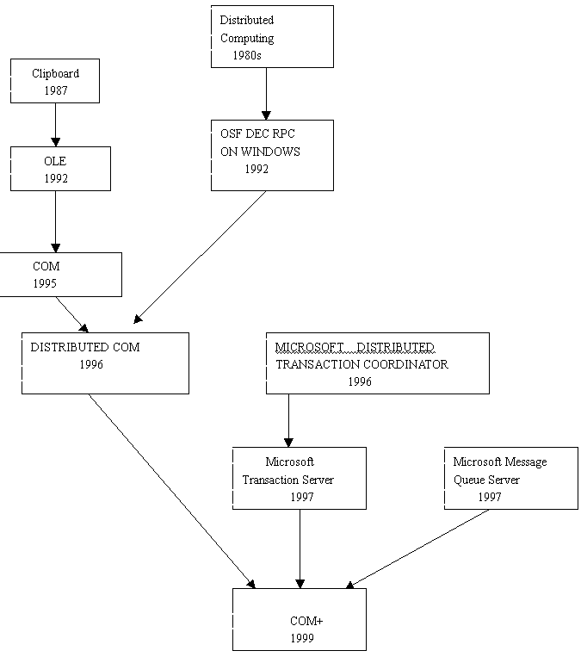

Slide 19
DLL（动态链接库）
包含大量只在运行时刻才与进程相连接的函数，数据以及资源的库文件
是COM组件最常见的发布方式
贯穿于COM组件始终
COM技术很大程度上继承并改进DLL

Slide 20
OLE（对象链接与嵌入）
OLE允许你通过使用来自两个或多个WINDOWS应用程序的资源来创造复杂的 文本，OLE提供了方便的技术用来将文字和来自不同程序的数字表、图象和其他类型的数据组合起 来。
OLE定义了将对象附属于宿主文本的两个基本方法，链接与嵌入
是COM在一个特定领域的应用技术
COM是应OLE设计者的需求而诞生的 ，基本的出发点是想让某个软件通过一个通用的机构为另一个软件提供服务。因而,COM的第一个使用者是 OLE2

Slide 21
COM(Componet Object Model )与ActiveX
1996年春,Microsoft改变了主意,选择了ActiveX作为新商标名。ActiveX是指宽松定义的、基于COM的技术集合
Active平台是Microsoft的世界观。其基本思想是:使用ActiveX控件,来构筑包括与用户交互和适应COM的事务处理监视器，Web服务器、全部实现自动化的机构。
Active平台包括两大部分:Active Server和Active Client。

Slide 22
DCOM
是COM在跨进程甚至跨机器的分布式环境中进行同步运作的实现技术,允许组件和应用程序在网络上进行通信
屏蔽了COM对象的位置差异，实现位置透明性,使得程序员可以不必编写网络代码去处理分布式组件跨网络交互所需要的通信
为了便于编写可缩放的DCOM服务器,Microsoft发布了事务处理服务器(MTS)。

Slide 23
COM+
把COM、DCOM和MTS的编程模型结合起来，继承了它们的绝大多数特性，在原有的特性上增加了新的功能
利用COM+的服务和管理工具以及其它开发工具，开发一个COM+组件要比开发一个COM组件容易得多
与COM相比较，COM+与Windows操作系统结合得更为紧密，集成了很多底层的、繁琐的工作；与MTS相比较，COM+更加适合于分布式应用的开发，它提供了许多大型分布式应用系统才可能用到的一些功能，COM+将使得企业应用直接进入分布式应用领域。

Slide 24
COM /DCOM
COM/DCOM（Component Object Model，构件对象模型/Distrubuted Component Object Model） 是Microsoft提出的一个(分布的)二进制兼容构件的规范。只要遵守这种规范，不管用什么编程语言和工具开发的COM构件，也不管是否运行在同一台机器上，还是运行在不同的机器上，都可以被使用。

Slide 25
3.2 COM的体系结构
COM的特征
客户与服务器
几个概念
注册与发布

Slide 26
3.2.1 COM特性
语言无关
  规范和实现都是语言无关的
  实现了对开发语言的封装
  以二进制形式发布
进程透明 ——〉位置透明:在网络上的位置能够被透明的重新分配
  inproc server、out-of-proc server
可重用性
多线程特性
可扩展性:能够在不妨碍已有用户的情况下被升级

Slide 27
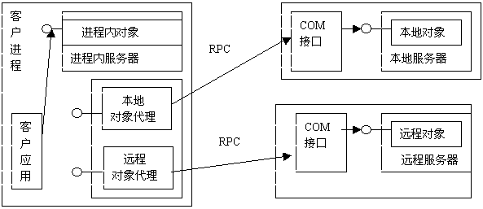
COM技术的体系结构

Slide 28
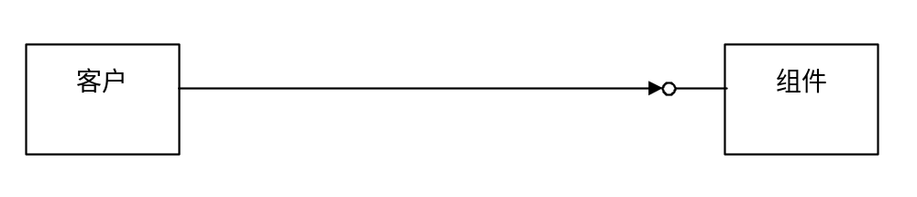
COM：进程内组件
Inproc server

Slide 29
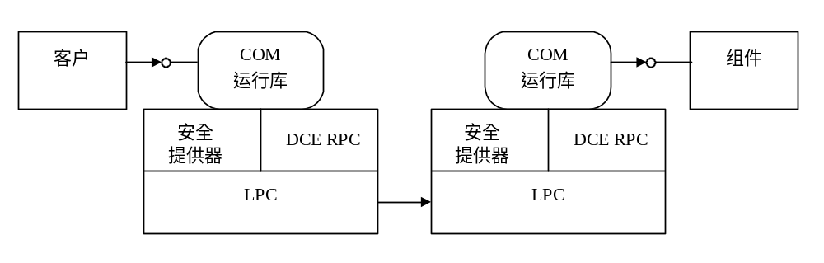
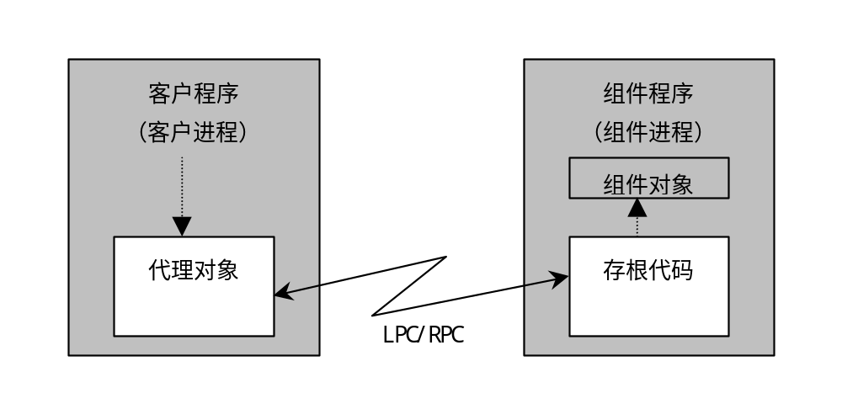
COM：进程外组件
Out-of-proc server

Slide 30
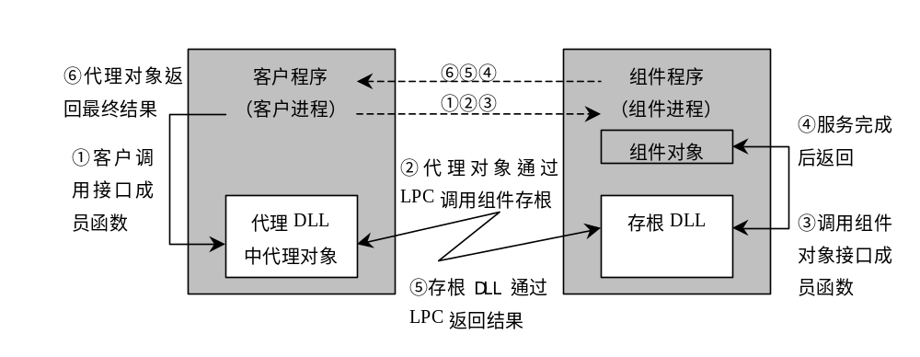
进程外组件
实现形式：EXE
IPC：DDE、消息机制、共享内存、RPC/LPC等等
例：应用调用系统服务

Slide 31
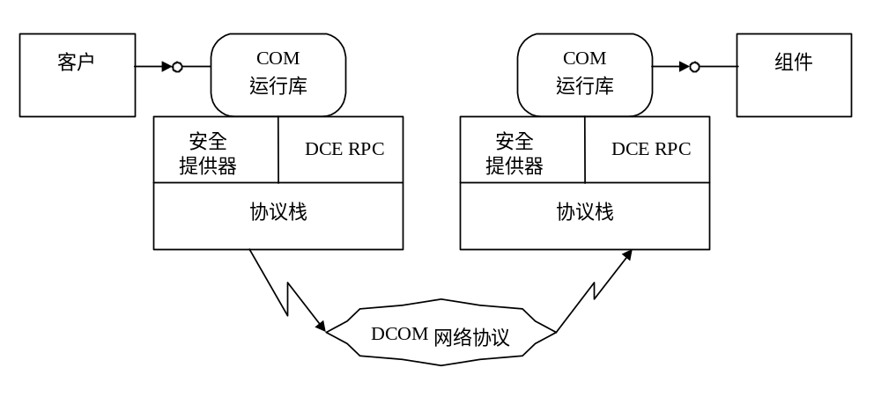
COM：远程组件（DCOM）
remote server

Slide 32
3.2.2 服务器程序和客户端程序
服务器：提供服务的组件
当组件以DLL形式实现时，是一个进程内服务器程序
当组件被编译成EXE形式时，它在独立于客户端程序进程的进程中运行
C/S通过接口进行相互的通信，相互通信指通过一个组件暴露它的功能给客户端程序的一个或多个接口进行的
客户端程序不可见到组件对象本身，仅有接口可见。接口是COM的本质

Slide 33
3.2.3 几个基本概念
COM接口
  客户与对象之间的协议，客户使用COM接口调用COM对象的服务
COM对象
  实现COM接口
  通过COM接口提供服务
  可包含多个接口
COM构件（组件）
  COM对象的载体，可包含多个COM对象
  可独立发布的二进制组件
  在Windows平台上为DLL或者EXE

Slide 34
COM：组件对象模型
建立在二进制层次上的标准
COM规范
  平台无关
  定义了大量的标准接口用于各种用途
COM实现
  平台相关
  Windows实现了规范要求以及许多辅助功能

Slide 35
COM基础结构
COM接口
COM对象
COM组件

Slide 36
概念：接口与实现分离
Interface and implementation
接口是对象或者组件的通信协议
实现是对象或者组件的内部细节
客户只关心接口

Slide 37
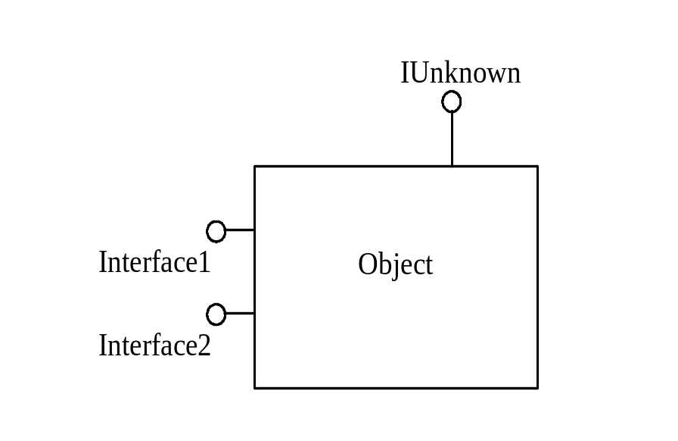
COM：对象
COM对象
  CLSID
  实现多个接口
COM对象特性：
  身份确定
  封装
  可重用
客户的交互实体
包括属性和方法，或者状态和操作
能够提供服务——通过COM接口
对象的实现由组件完全包装起来

Slide 38
COM对象的标识——CLSID
是GUID(Globally Unique Identifier)的一种用法
  GUID产生规则保证了唯一性（48位置，80时间）
创建对象的时候必须要提供CLSID
COM对象的身份
  身份是否一致的可判断性

Slide 39
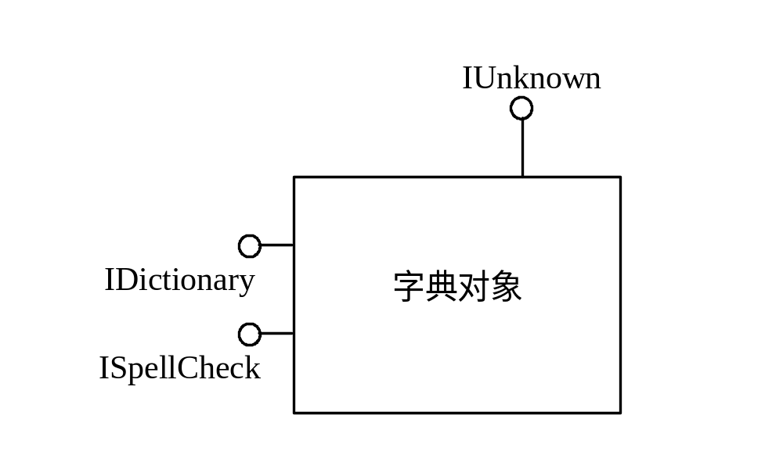
COM对象和接口图示

Slide 40
接口的作用
实现了各种技术细节的封装和隔离
对组件功能进行抽象和标准化，隐藏了各种功能实现的特殊性
是组件与客户程序间的协议
不可改变

Slide 41
COM库
提供了客户或组件可以调用的基本函数
包括组件的注册，创建，管理和使用
COM库中的函数名通常以Co开头
创建过程
  COM库处于COM组件和客户中间
调用过程
  对于进程内组件， COM库不再参与处理

Slide 42
COM对象创建过程
客户
COM库
COM创建函数
DllGetClassObject
类厂对象接口指针
组件

Slide 43
COM客户与组件对象的交互
4 客户可调用界面A的方法
A
客户应用程序
服务器
对象
3 COM库将界面A的指针返回
2 COM定位并实例化服务器
COM库
1 客户调用
CoCreateInstance（CLSID_Y,IID_A）
CLSID_X | c:\svr1.dll
CLSID_Y | c:\svr2.exe

Slide 44
3.2.4 注册与发布
——创建过程的位置透明性
位置透明性可以极大地方便客户程序
如何做到位置透明性？
  在当前环境下，每个clsid必定与某个组件相联系
  如何从clsid映射到组件位置？
解决方案：
  维护clsid与组件位置的映射关系——在Windows平台上，使用系统注册表保存映射关系，所以，从clsid可以找到对应组件的位置
  在客户与组件之间插入中介——在客户与组件之间插入COM库，由COM库完成创建的细节工作

Slide 45
附录1 关于注册表

Slide 46
Windows系统注册表
树状结构
– 根是“My Computer”
– 预定义的5个子节点
– HKEY_CLASSES_ROOT
– HKEY_CURRENT_USER
– HKEY_LOCAL_MACHINE
– HKEY_USERS
– HKEY_CURRENT_CONFIG

Slide 47
通过注册表管理COM对象
HKEY_CLASSES_ROOT\CLSID

Slide 48
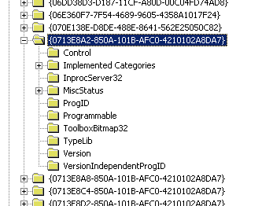
TreeView组件的注册信息
Microsoft TreeView Control
C:\WINDOWS\SYSTEM\COMCTL32.OCX
COMCTL.TreeCtrl.
{6B7E6392-850A-101B-AFC0-4210102A8DA7}.

Slide 49
回顾： COM对象的标识
CLSID，两种形式
– 128位整数，随机数，不需要运算功能，但是需要比较和查找功能
– 字符串形式
例如: {72d3edc2-a4c4-11d0-8533-00c04fd8d503}
ProgID：友好名，字符串形式
– 有可能重名，用一种约定来避免重名
– 例如：Word.Document
– 包含版本：Word.Document.8

Slide 50
COM组件的注册
进程内组件
– 两个引出函数:DllRegisterServer、DllUnregisterServer
注册工具：RegSvr32.exe
例如：RegSvr32 c:\DictComp\DictComp.dll
RegSvr32 /u c:\DictComp\DictComp.dll
进程外组件
– 命令行参数/RegServer和/UnregServer

Slide 51
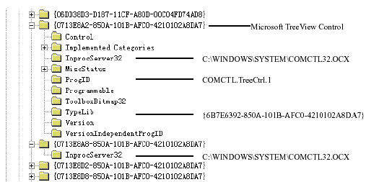
组件发布
注册表
--发布构件信息、对象信息、接口信息等

